Slide 1
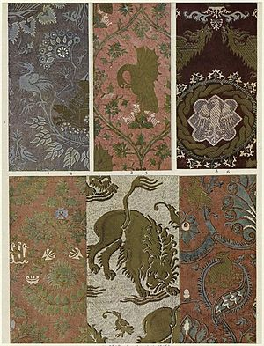
Дамаські тканини

Slide 2
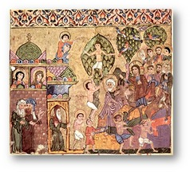
Дамаст (тканина)
Дамаст (араб. دمسق) — декоративна тканина (зазвичай шовкова), одно- або дволицева з малюнком (найчастіше квітковим), утвореним блискучим атласним переплетенням ниток, на матовому тлі полотняного переплетення. Назва тканини походить від міста Дамаск в Сирії

Slide 3
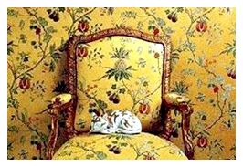
Інші назви
Адама́шка (адамашок, єдамашок) — однотонна лляна, бавовняна або шовкова тканина з жакардовим візерунком, що виділяється від тла переплетенням. Адамашку використовують для обрусів, ковдр, меблевої оббивки. Назва походить від Дамаску в Сирії.

Slide 4
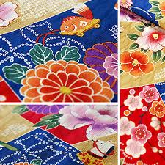
Ка́мка — старовинна іранська або китайська шовкова тканина з кольоровими візерунками.

Slide 5
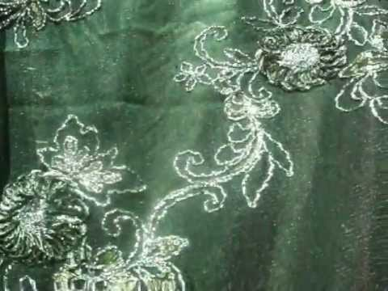
Дама́ск (дамаська тканина, дама) — шовкова або бавовняна тканина полотняного або копрового переплетення, часто в комбінації з атласним малюнком.

Slide 6
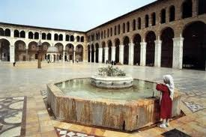
Історія
Найбільш цікавою та красивою тканиною вважають ту, яка проводилася в сирійському місті Дамаску. У місті-оазисі, розташованому на річці Барада, бере початок дамаське ткацтво. Жителі міста завжди відрізнялися працьовитістю і схильністю до мистецтва. Дамаська сталь з її орнаментами є свідченням високої культури жителів цього міста.

Slide 7
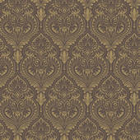
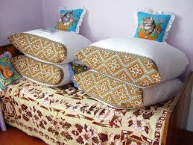
На початку 15 століття виробництво дамаських тканин придбало нові характерні особливості, про які ми сьогодні можемо судити з тим рушником, які виготовлялися в результаті з'єднання квадратів з атласу, витканих двома способами: переплетення ниток качка (сатинова переплетення) і основи. Квадрати з'єднувалися в шаховому порядку. Через це світло, що падає на тканину, відповідно, відображався слабкіше або сильніше. Пізніше перейшли до виробництва смугастих тканин.

Slide 8
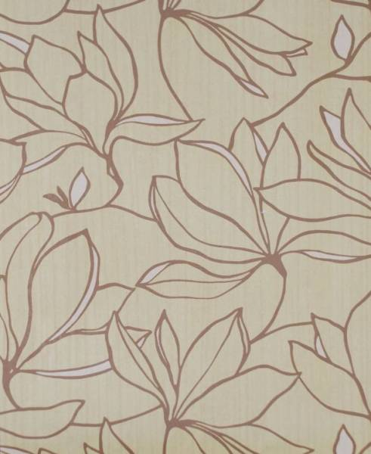
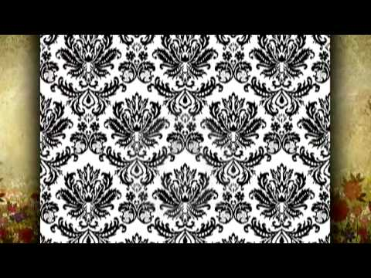
Незабаром під впливом епохи бароко, з її тягою до розкоші і достатку, в XVI і XVII століттях, розвинулося ще один новий напрямок, характерною рисою якого стали розкидані по тканинах квіти, листя і, звичайно ж, гранатові дерева. Ця тенденція зберігалася аж до XVIII століття, поки умиротворення і спокій знову не повернулося в обриси форм.

Slide 9
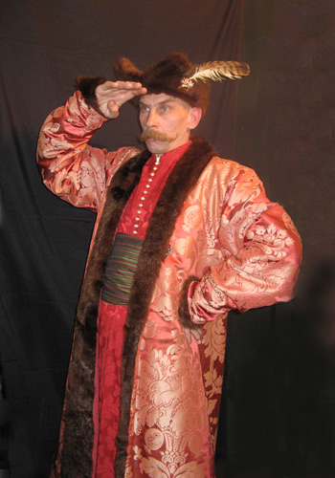
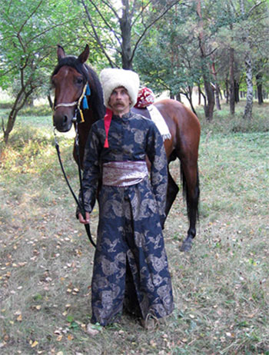
Музей дамаських тканин
У німецькому музеї дамаських тканин, розташованому в Гросшенау і заснованому в 1905 році в якості краєзнавчого музею, оживає історія дамаських і махрових тканин. Відвідування музею дає можливість зануритися в історію німецького ткацтва. Тут наочно і докладно відтворюється вся його історія. 11 ткацьких верстатів, виставлених в експозиції музею, дозволяють зрозуміти процес розвитку ткацтва, починаючи з полотняних тканин і до махрових тканин, виробництво яких почалося в 1970 році.

Slide 10
Виконала: Бондар д.
Дякую за увагу!

